Slide 1

iPark
Die Unterstützung um dein Motorrad sicher über den Winter zu bringen.

Slide 2
Ablauf
Team
Motivation
Software
Funktionsüberblick
Reflexion

Slide 3
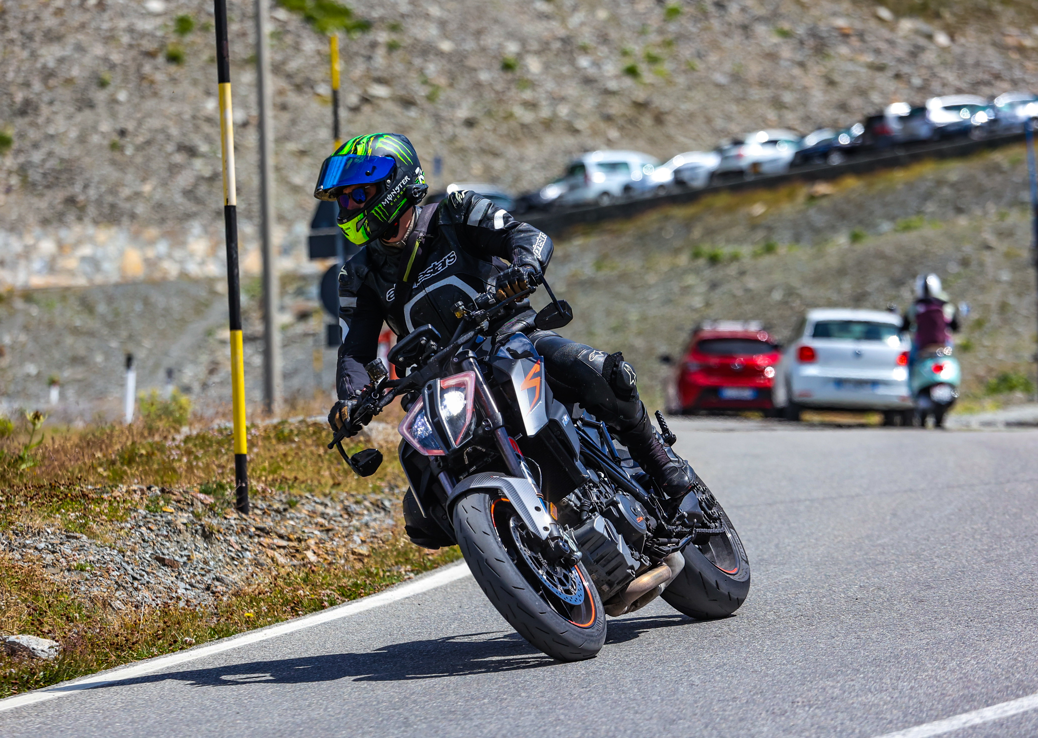
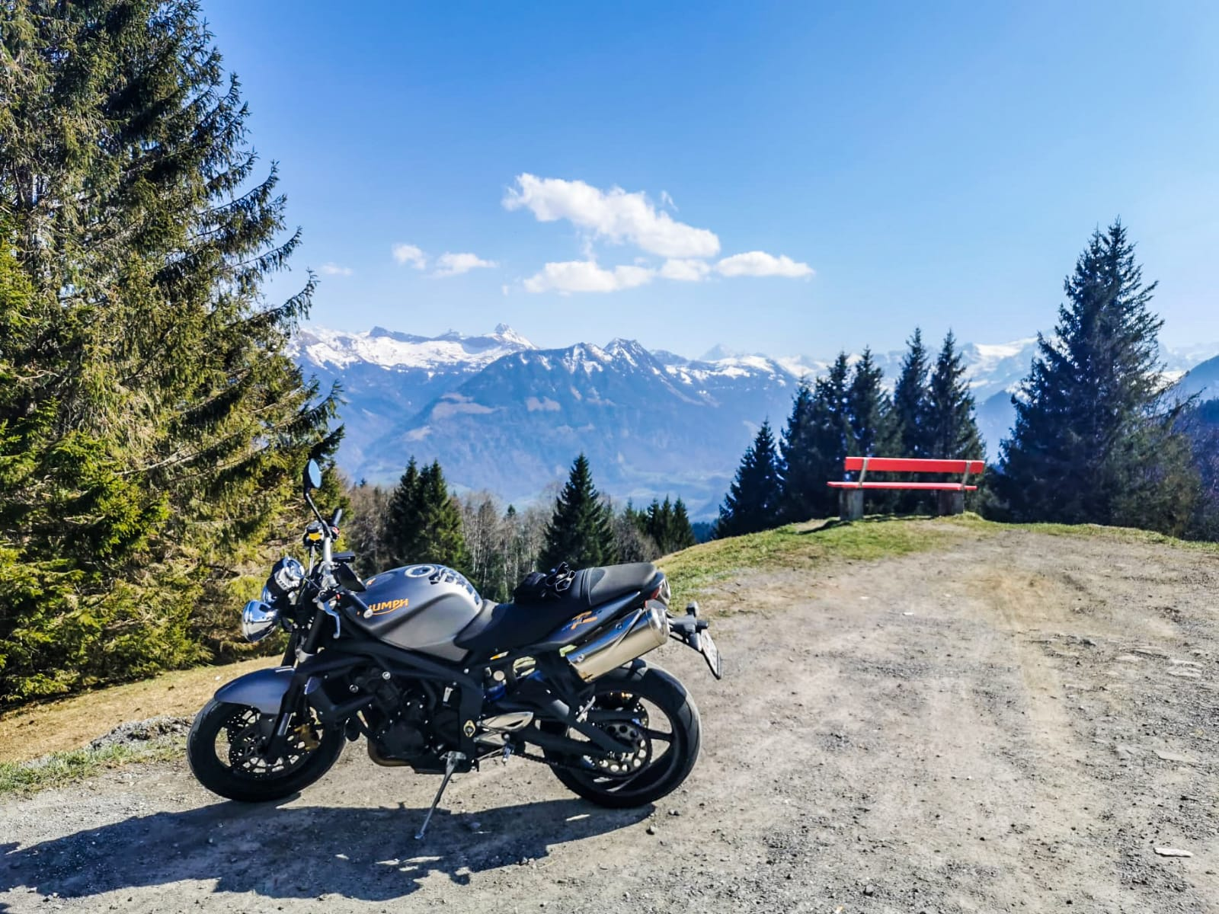
Team
Pascal Rusca
Janik Schilter

Slide 4
Motivation
Überwinterung eines Motorrades
Wartungsaufwand verringern.
Sicherheit erhöhen.
Fahrbereit in die neue Saison.

Slide 5
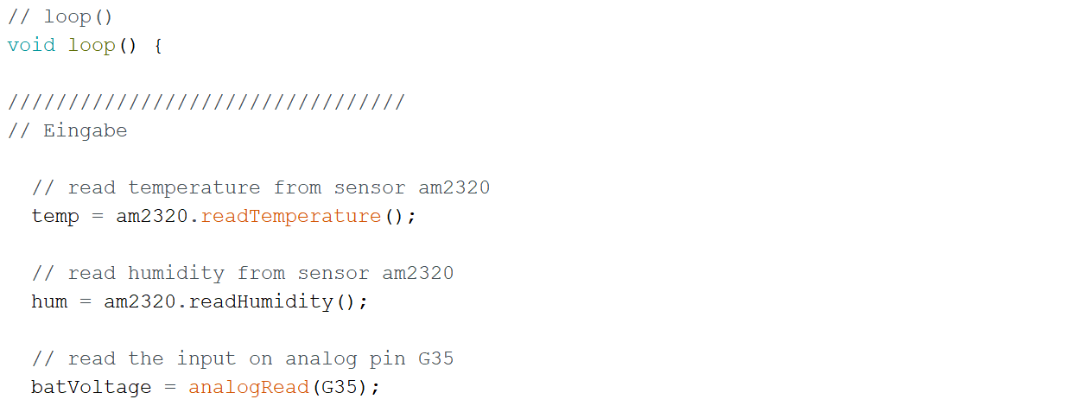
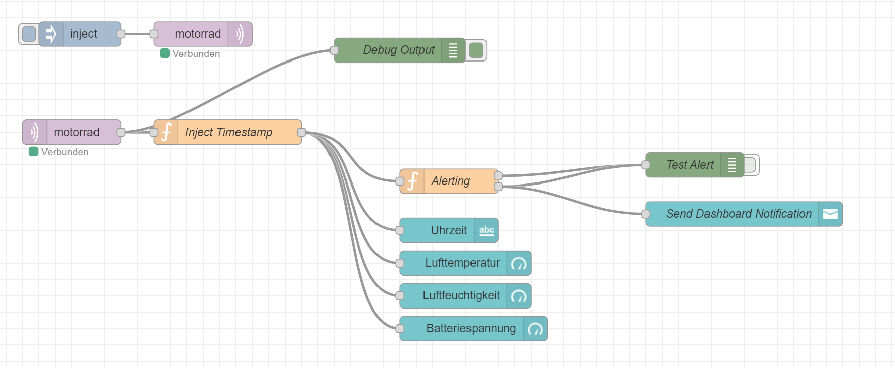
Software
M5 Stack
Server
I2C
Analog Inputs
Mosquitto MQTT
Node-RED

Slide 6
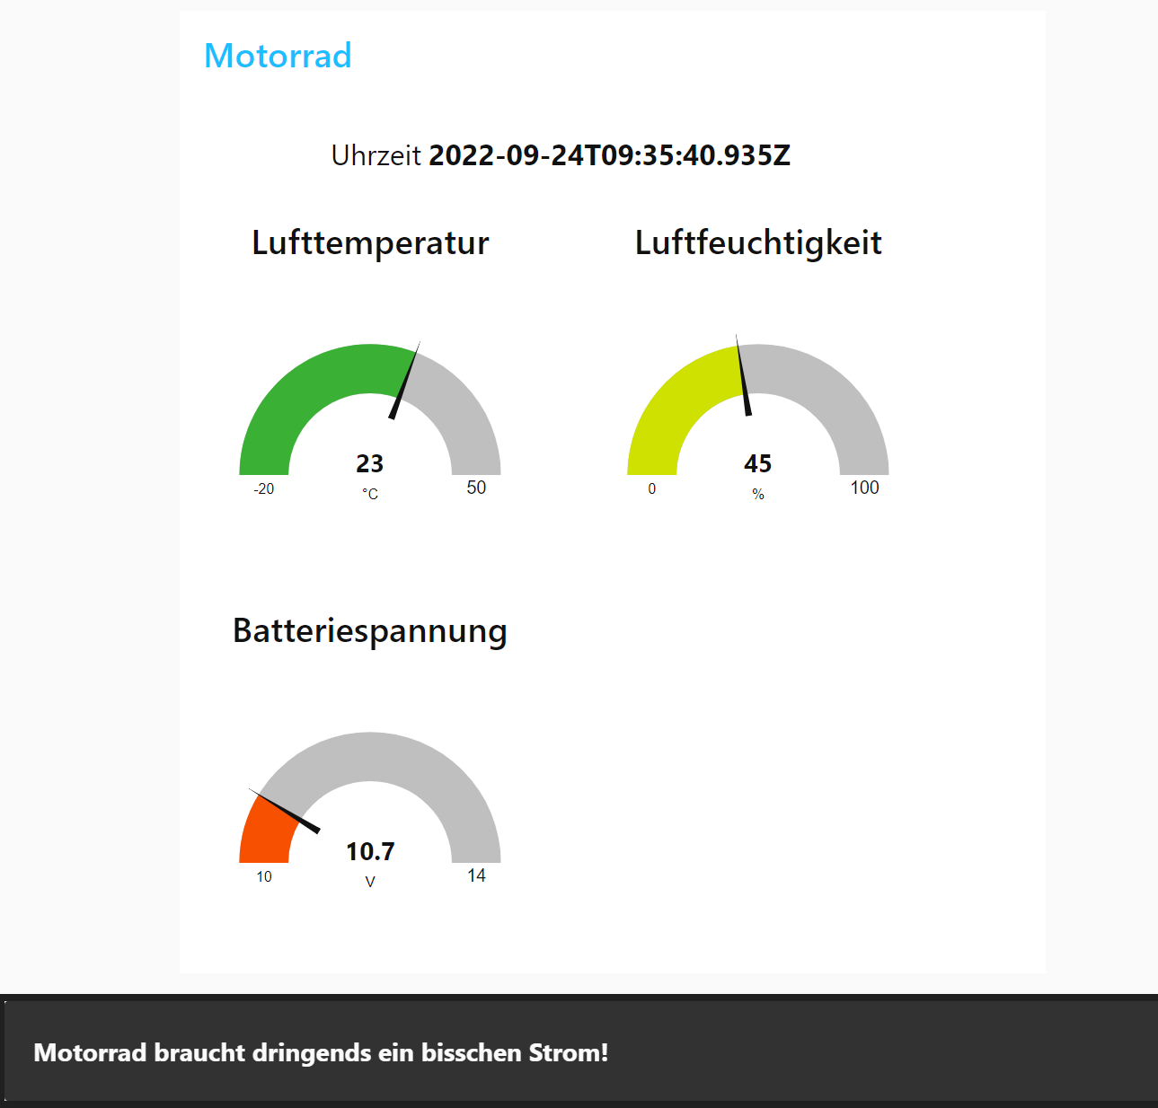
Funktionsüberblick
M5 Stack
Dashboard
Fügen Sie Text, Bilder, ClipArt und Videos hinzu.
Fügen Sie Übergänge, Animationen und Bewegungen hinzu.
Speichern Sie in OneDrive, um von Ihrem Computer, Tablet oder Telefon aus auf Ihre Präsentationen Zugriff zu haben.

Slide 7

Reflexion

Slide 8


Vielen Dank!

